Slide 1
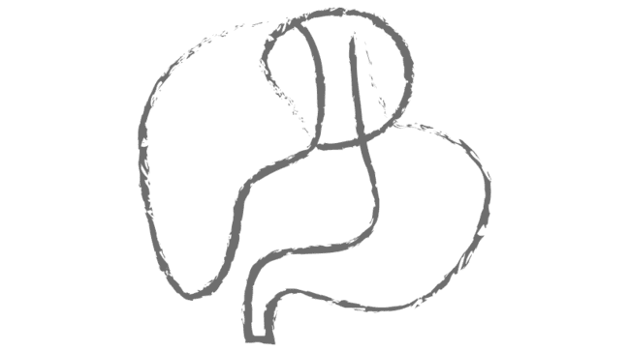
Adaptasi system musculoskeletal pada kehamilan

Slide 2
BI KELOMPOK A Mellynda fortius (2110101067) irna rara junika (21101010168) putri wafa norashila dewi (2110101069) putri ratna sari dewi (2110101071) fera widiawati (2110101072) S1 KEBIDANAN

Slide 3
Kasus cbl 1
Seorang perempuan berusia 24 tahun G1P1A0Ah0 hamil 34 minggu dating ke praktik mandiri bidan untuk periksa kehamilan. Ibu mengatakan terasa nyeri pada punggungnya. Bidan melakukan pemeriksaan, didapatkan hasil vs: TD 110/80 mmhg, n: 84 x/menit, s: 36,5 derajat celcius, RR: 20x/menit, palpasi TFU dipertengahan prosesus xymphoideus dan pusat, teraba bulat melenting (kepala) dan DJJ 144/menit. Selanjutnya bidan memberikan konseling untuk mengatasi keluhan nyeri punggung yang dialami ibu.

Slide 4
Pembahasan kasus
Dalam kasus tersebut dapat diketahui bahwa ibu hamil sudah trimester 3. dengan keluhan nyeri pada punggung.
nyeri punggung adalah ketidaknyamanan fisik yang terjadi di bagian mana saja pada tulang belakang atau punggung, mulai dari ringan hingga yang membuat tidak dapat bergerak.
Nyeri tulang belakang dapat disebabkan oleh hal hal di luar penyakit yang mendasari. Contohnya meliputi aktivitas yang berlebihan seperti olahraga atau terlalu banyak mengangkat, duduk atau berbaring dalam waktu yang lama, tidur dalam posisi yang tidak nyaman, atau memakai tas punggung yang tidak pas.

Slide 5
Adaptasi fisiologi pada masa Hamil trimester 3
Sendi pelvic pada saat kehamilan sedikit dapat bergerak. Perubahan tubuh secara bertahap dan peningkatan berat Wanita hamil menyebabkan postur dan cara berjalan Wanita berubah secara menyolok.
Peningkatan distensi abdomen yang membuat panggul miring kedepan, penurunan tonus otot perut dan peningkatan berat badan pada akhir kehamilan membutuhkan penyesuaian ulang (realignment ) kurvatura spinalis.
Selama trimester ketiga otot rektus abdominis dapat memisah, menyebabkan isi perut menonjol. Setelah melahirkan tonus otot secara bertahap Kembali, tetapi pemisahalan otot (dilatasi racti abdominis ) menetap.
Postur tubuh Wanita secara bertahap mengalami perubahan karena janin membesar dalam abdomen sehingga untuk mengkonpensasi penambahan berat ini, bahu lebih tertarik ke belakang dan tulang lebih melengkung, sendi tulang belakang lebih lentur dan dapat menyebabkan nyeri punggung, sendi pada beberapa Wanita.

Slide 6
Penyebab adanya nyeri punggung pada ibu hamil
kelebidan berat badan
Berat badan yang naik selama kehamilan menambah tekanan pada sendi dan otot tubuh
2. Pusat gravitasi berubah
Pusat gravitasi tubuh akan berubah selama masa kehamilan. Kondisi ini menambah tekanan pada punggung bawah.
3. Perubahan fisiologis
Selama masa kehamilan, Wanita akan mengalami perubahan hormonal. Perubahan hormonal ini ditemukan menimbulkan rasa sakit dan peradangan dibagian punggung.

Slide 7
Cara mengatasi nyeri punggung pada ibu hamil
Olahraga lantai
Luangkan waktu secara teratur untuk melakukan olahraga lantai panggul dan cobalah untuk menarik pusat ke atas dan ke bawah pada saat yang bersamaan secara perlahan lahan.
Olahraga teratur setiap minggu
Penelitian menunjukan bahwa olahraga teratur setiap minggu bisa mengurangi risiko nyeri punggung, tapi tidak dengan nyaeri panggul. Bentuk olahraga yang disarankan antara lain berenang, berjalan, pilates, yoga dan bersepeda.
3. Mendekap barang bawaan
Jika ibu harus membawa atau mengangkat barang, usahakan untuk mendekap barang, usahakan untuk mendekap erat tubuh dan mengambilnya dengan cara memeluk lutut. Hindari posisi seperti sedang berjongkok dan juga hindari untuk memutar tubuh.
4. Meminimalisir menggendong anak
Bagi Sebagian bunda hamil yang juga memiliki anak balita, ushakan untuk tidak menggendongnya. Biarkan mereka menaiki sofa atau kursi tempat mengangkat tubuh mereka.
5. Kenakan sabuk penyanggah untuk memperkuat panggul dan memindahkan berat badan bayi dari otot perut dan punggung.

Slide 8
6. Tidur menyamping dengan bantuan bantal berbentuk bajih (bantal yang didesain dengan lekukan khusus) dan bantal lain diantara lutut bisa membantu mengurangi rasa nyeri malam hari.
7. Mandi air hangat atau menggunakan kompres panas untuk menyegarkan tubuh dan mengurangi nyeri dibagian penggung.

Slide 9
Terimakasih ☺

